Slide 1
Medlemmernes Dag
Gruppe 19: Anders Reinholt Sindberg & Albert Neve Alsbjerg

Slide 2
Agenda
Anbefaling til medlemmernes dag
Problem og udfordringer
Udvælgelse af segmenter til dagen
Analyse af svar til Medlemmernes Dag
Medlemmernes dag: indretning og fokus
Opsummering

Slide 3
Executive summary:
Vores anbefaling:
DI bør benytte både telefonopkald og virksomhedsbesøg på Medlemmernes Dag 2022
Virksomhedsbesøg bør målrettes DI Dansk Byggeri med fokus på de ydelser DI udbyder
Telefonopkald bør dertil vægtes mod de små virksomheder (5-20 ansatte) pga. manglende data om disse
Brug af branchefællesskaber:
DI bør også bruge branchefællesskaberne til at indsamle data om medlemsvirksomhederne
De medlemmer der endnu ikke er en del af et branchefællesskab bør opfordres til det på Medlemmernes Dag 2022
Fordele ved et større datagrundlag:
Med et større datagrundlag kan DI lettere komme tættere på medlemsvirksomhederne og deres udfordringer
Vores dataanalyse viser, at manglende arbejdskraft og COVID-19 er, hvad flest medlemsvirksomheder i 2021 har udfordringer med

Slide 4
Agenda
Anbefaling til medlemmernes dag
Problem og udfordringer
Udvælgelse af segmenter til dagen
Analyse af svar til Medlemmernes Dag
Medlemmernes dag: indretning og fokus
Opsummering

Slide 5
Problemer og udfordringer

Slide 6
et åbent og velstående samfund i vækst og balance
"Disse erfaringer (fra covid-19 red.) vil DI benytte, både når vi i det kommende år skal udbygge vores medlemsservices og netværk, og når vi udvikler vores politiske interessevaretagelse på vegne af medlemsvirksomhederne. Vores fokus vil være at komme tættere på vores medlemsvirksomheder"
(Årsberetning 2020)

Slide 7






Hvad er DI's udfordringer?
På baggrund af udleveret bilagsmateriale, har vi identificeret følgende udfordringer for DI:
Manglende information om medlemsvirksomhederne
Ønske om bedre service til medlemmerne
Nylig fusion med Dansk Byggeri
Optimering af Medlemmernes Dag
Hård konkurrence med Dansk Erhverv

Slide 8
Agenda
Anbefaling til medlemmernes dag
Problem og udfordringer
Udvælgelse af segmenter til dagen
Analyse af svar til Medlemmernes Dag
Medlemmernes dag: indretning og fokus
Opsummering

Slide 9
Udvælgelse af medlemssegment til medlemmernes dag

Slide 10

Hvordan skal medlemmerne inddeles til medlemmernes dag?
Prioritering
Besvarelse af MTU/NPM
Brug af ydelser hos DI
Segmenteringsvariable
Geografi (region)
Virksomhedsstørrelse
Branchefællesskab - fokus på DI Dansk Byggeri

Slide 11
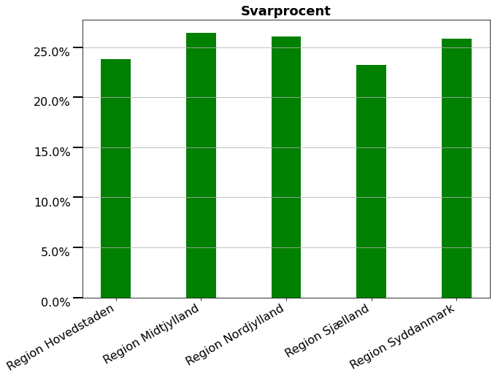
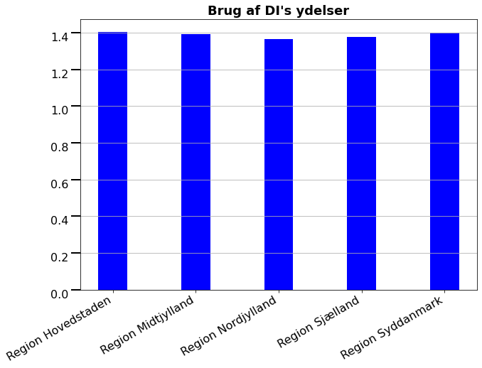
Geografis betydning
Besvarelsesprocent af MTU og NPM:
Brug af DI’s ydelser og service:

Slide 12
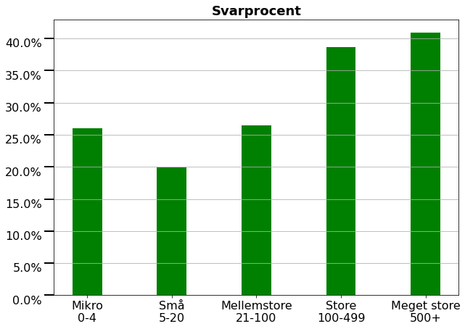
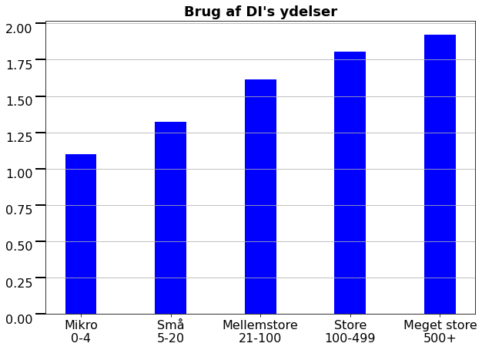
Medlemmernes størrelse
Besvarelsesprocent af MTU og NPM:
Brug af DI’s ydelser og service:

Slide 13
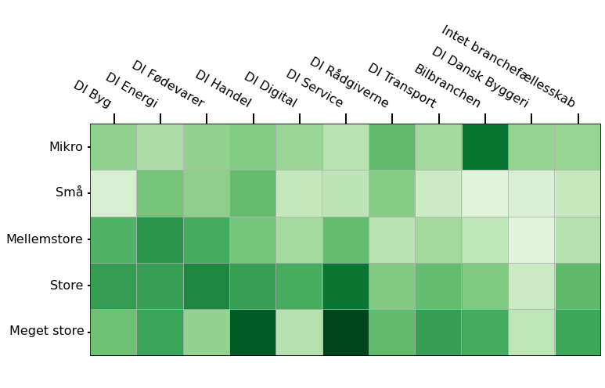
Branchefællesskab og størrelse: Bevarelsesprocent
Forklaring: Jo mere grøn, jo højere svarprocent
Top 3: DI Service, meget stor: 65% DI Handel, meget stor: 60% Bilbranchen, mikro: 55%
Bund 3: DI Dansk Byggeri, mellemstor: 8% Bilbranchen, lille: 9% DI Dansk Byggeri, lille: 11%

Slide 14
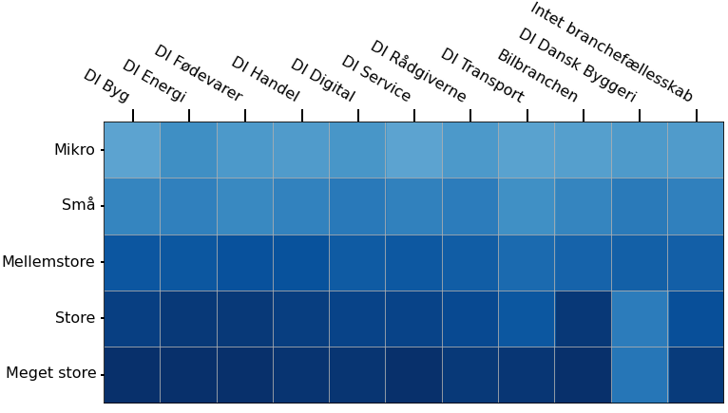
Branchefællesskab og størrelse: Brug af ydelser
Forklaring: Jo mere blå, jo mere brug af ydelser
Bund 5: DI Byg, mikro: 1,09 DI Service, mikro: 1,09 DI Transport, mikro: 1,11 Bilbranchen, mikro: 1,13 DI Handel, mikro: 1,16
DI Dansk Byggeri: Mikro: 1,17 Små: 1,43 Mellemstore: 1,63 Store: 1,41 Meget store: 1,45

Slide 15
Udvælgelse af segmenter
Ikke markant forskel på brug og besvarelsesprocent på kryds af regioner
Virksomhedsstørrelse synes have betydning – mindre virksomheder svare mindre og benytter ydelser i mindre grad
Specifikke branchefællesskaber synes at skille sig ud – heriblandt Dansk Byggeri på tværs af størrelse
DI bør fokusere på mindre virksomheder og Dansk Byggeri
Frygt for at medlemmer fra Dansk Byggeri mister incitament til at blive i DI → Vi skal styrke relation til DI Dansk Byggeri på Medlemmernes Dag

Slide 16
Agenda
Anbefaling til medlemmernes dag
Problem og udfordringer
Udvælgelse af segmenter til dagen
Analyse af svar til Medlemmernes Dag
Medlemmernes dag: indretning og fokus
Opsummering

Slide 17
Analyse af svar på Medlemmernes Dag

Slide 18

Udgangspunkt for analysen af Medlemmernes Dag
Analyseområder
Covid-19's betydning
Medlemmernes udfordringer
Medlemmernes tilfredshed med DI's indsats
Sammenligning af vurderingsform
Manuel kodning
Automatiseret sentimentanalyse
Automatiseret ordfrekvensanalyse
Anbefalinger

Slide 19
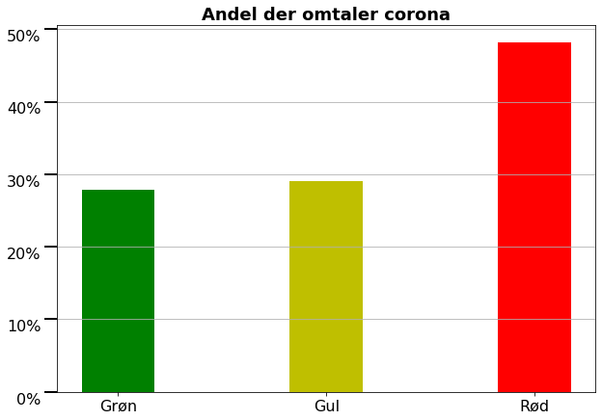
Hvor optaget er medlemmerne af COVID-19?
Vi opstillede et mål for corona-relaterede ord¹ og fandt at:
479 medlemmer nævner ord relateret til COVID-19
Dette svarer til 28%
Sammenlignet med manuel farvekodning af, hvordan det går:
Klart størst andel i rød-kategori nævner corona-relaterede ord
1: Bilag 1, corona-relaterede ord

Slide 20
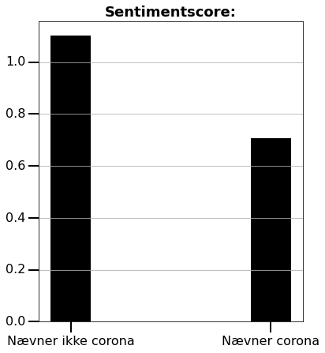
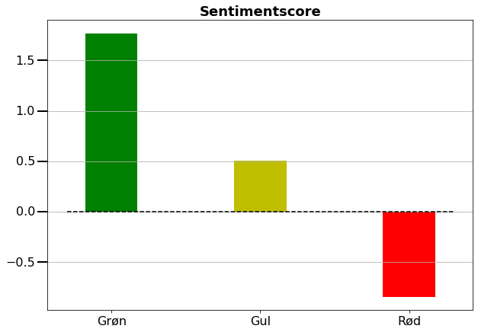
Hvor optaget er medlemmerne af COVID-19?
Undersøges spørgsmålet med automatiseret sentimentana-lyse² findes samme mønster ligeledes:
Det er sammenhæng corona mellem lavere scorer
Sentimentanalyse hænger umiddelbart sammen manuel farvekodning
2: Bilag 2: Eksempel på sentimentanalyse

Slide 21
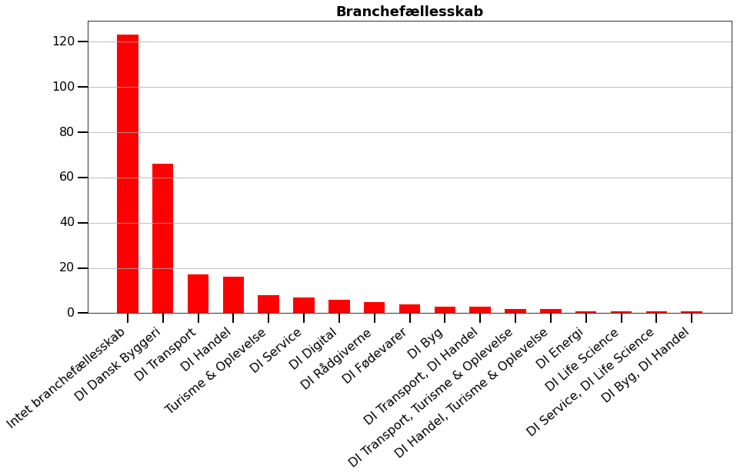
Fokus på medlemmer i ”Rød” kategori

Slide 22
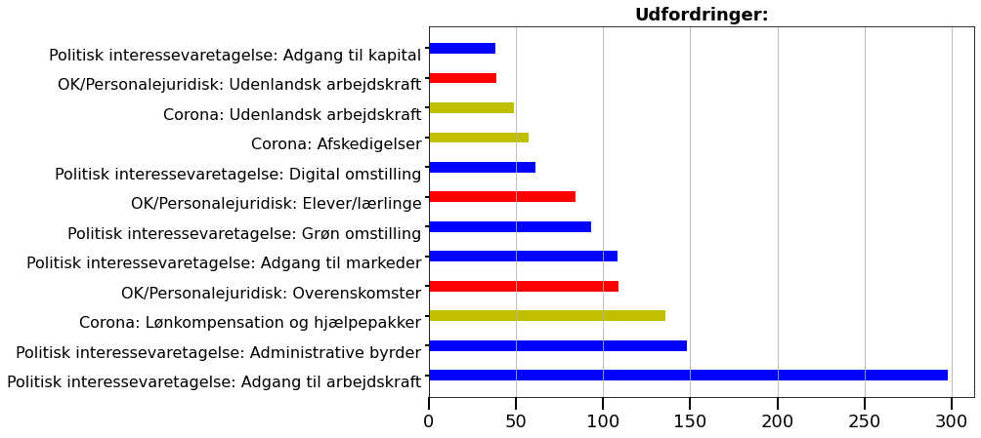
Hvilke udfordringer giver medlemmerne udtryk for?
Analyse af DI’s manuelle kodning
Forklaring af farver:
Blå: Politisk interessevaretagelse
Rød: OK/Personalejuridisk
Gul: Corona
Analyse pba. udleveret bilag 6: Spørgsmål 2, afkrydsninger

Slide 23
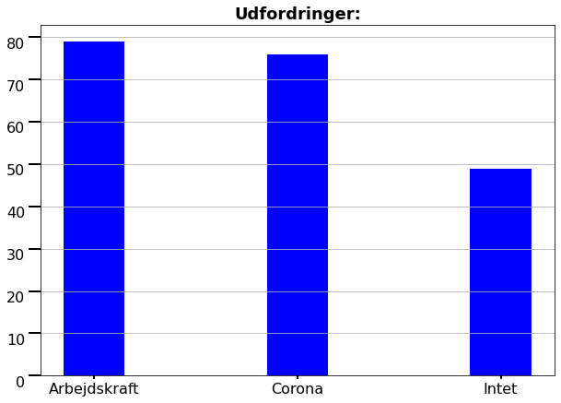
Hvilke udfordringer giver medlemmerne udtryk for?
Automatisk tekstanalyse af medlemmernes udfordringer.
Brug af frekvensanalyse finder følgende:
Corona og mangel på arbejdskraft fylder mest
Stor andel uden problemer eller overvejende positiv
Analyse pba. udleveret bilag 6: Spørgsmål 2, tekst

Slide 24
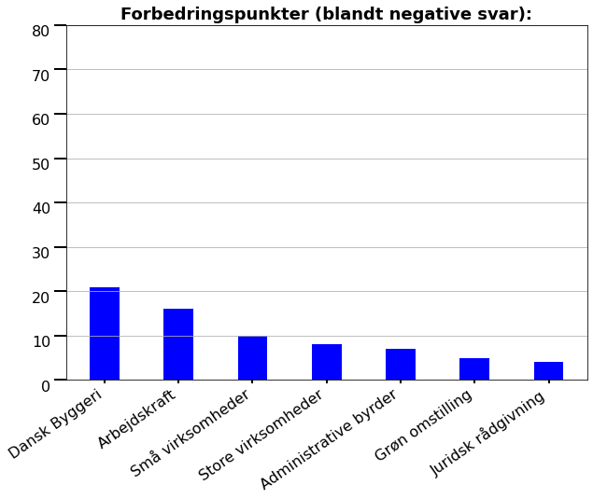
Hvordan kan DI gøre det endnu bedre medlemsvirksomhederne?
Overvældende positiv
Fokus på svar med en sentimentscore under medianen (score < 2.0).
Giver os muligheden for at sætte fokus på de udfordringer der, italesættes tydeligt.
Dog mindre generaliserbar.
Analyse pba. udleveret bilag 6: Spørgsmål 3, tekst

Slide 25

Hvilken kodningsmetode bidrager mest?
Manuel Kodning:
Flere nuancer og bedre data ved manuel notering, da kan tages højde for fx tonefald
Mindre usikkerhed ved identificering af udfordringer
Automatiseret kodning:
Sentimentanalyse er mere effektivitet tidsmæssigt
Samme resultat som den manuelle farvekodning
Frekvensanalyse er mere usikker og overser udfordringer

Slide 26
Anbefalinger pba. analyse
Fremtidig dataanalyse:
Automatiseret kodning har en klar værdi og kan erstatte farvekodning
Automatiseret frekvensanalyse usikker viden – benyt stadigvæk manuel kodning via ja/nej spørgsmål
Medlemmernes dag 2022:
Telefonopkald på Medlemmernes Dag virker stadigvæk oplagte
COVID-19 og manglende arbejdskraft bør være centrale emner

Slide 27
Agenda
Anbefaling til medlemmernes dag
Problem og udfordringer
Udvælgelse af segmenter til dagen
Analyse af svar til Medlemmernes Dag
Medlemmernes dag: indretning og fokus
Opsummering

Slide 28
Medlemmernes dag 2022: indretning og fokus

Slide 29
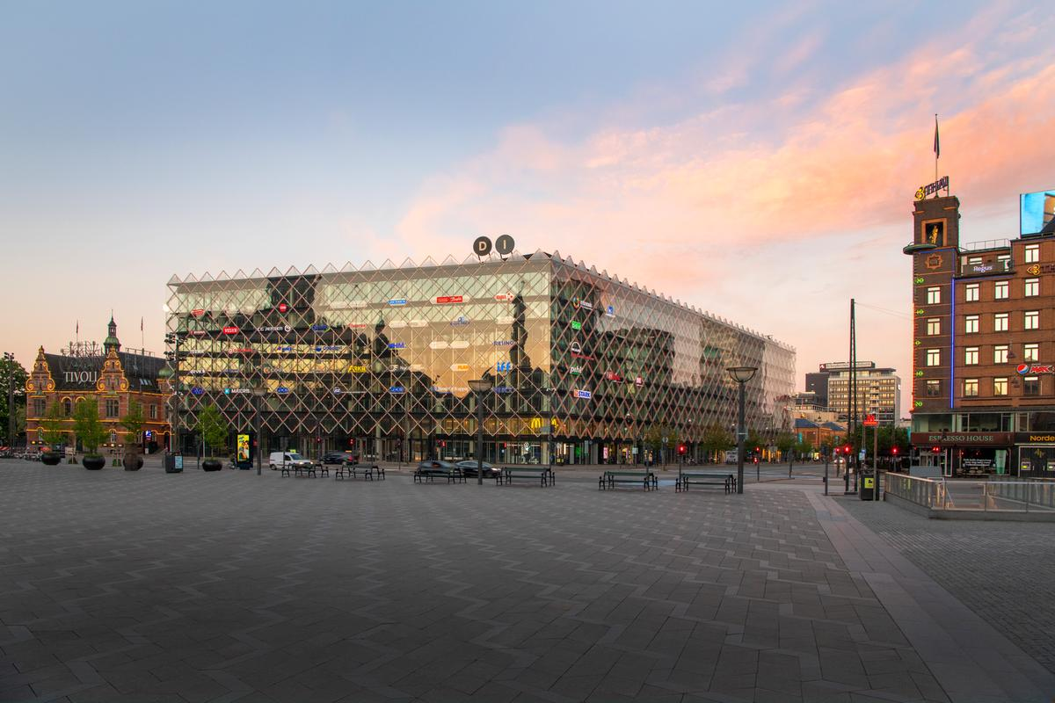
Fokus på Medlemmernes Dag
Formål:
Indsamle mere data om medlemsvirksomhederne specielt omkring manglende arbejdskraft og COVID-19
Prioritering:
Små virksomheder pga. ringe datagrundlag
På store virksomheder i DI Dansk Byggeri pga. brug og datagrundlag → frygt for udmeldelse/skift til konkurrenter
Vi ser bort fra virksomheder med mere end 500 ansatte grundet særlig relationsordning

Slide 30

Forslag til indretning af Medlemmernes Dag 2022
250 medarbejdere, halv arbejdsdag:
Opkald skaber værdifuld data, det skal fortsættes
Vægtet mod små virksomheder på tværs af branchefællesskaber og mellemstore virksomheder i DI Dansk Byggeri
125 medarbejdere, fuld arbejdsdag:
Virksomhedsbesøg blandt store virksomheder i DI Dansk Byggeri
Disse er endnu ikke integreret fuldt i DI, derfor skal halvdelen af kapaciteten målrettes virksomhedsbesøg i dette segment

Slide 31
Forslag til eksekvering af Medlemmernes Dag 2022
Opkald til medlemmer:
Spørgsmål til COVID-19 og manglende arbejdskraft med henblik på bl.a. bedre interessevaretagelse på områderne fra DI’s side.
Promovering af branchefællesskaber
Virksomhedsbesøg hos DI Dansk Byggeri:
Formål: Større brug af ydelser og bedre integration med DI
Udgangspunkt:
Inspiration fra brug af ydelser blandt medlemmer i DI Byg
Fokus på hvad DI kan gøre for medlemsvirksomheden

Slide 32
Branchefælleskaber og små virksomheder
På trods af mulighed for større indflydelse og bedre service er små virksomheder relativt inaktive ift. spørgeskemaer og ydelser. Mulig forklaring:
Arbejdsdag på farten samt manglende rutine + rammer → satisficering af DI-deltagelse
Forslået løsning:
Formaliser dataindsamling (performance programmering)
Anbefaling: Benyt branchefællesskaber som ramme til indsamling af data
"Most human decision-making, whether individual or organizational, is concerned with the discovery and selection of satisfactory alternatives; only in exceptional cases is it concerned with the discovery and selection of optimal decisions" (March & Simon, 1958)

Slide 33
Agenda
Anbefaling til medlemmernes dag
Problem og udfordringer
Udvælgelse af segmenter til dagen
Analyse af svar til Medlemmernes Dag
Medlemmernes dag: indretning og fokus
Opsummering

Slide 34
Opsummering

Slide 35
Executive summary:
Vores anbefaling:
DI bør benytte både telefonopkald og virksomhedsbesøg på Medlemmernes Dag 2022
Virksomhedsbesøg bør målrettes DI Dansk Byggeri med fokus på de ydelser DI udbyder
Telefonopkald bør dertil vægtes mod de små virksomheder (5-20 ansatte) pga. manglende data om disse
Brug af branchefællesskaber:
DI bør også bruge branchefællesskaberne til at indsamle data om medlemsvirksomhederne
De medlemmer der endnu ikke er en del af et branchefællesskab bør opfordres til det på Medlemmernes Dag 2022
Fordele ved et større datagrundlag:
Med et større datagrundlag kan DI lettere komme tættere på medlemsvirksomhederne og deres udfordringer
Vores dataanalyse viser, at manglende arbejdskraft og COVID-19 er, hvad flest medlemsvirksomheder i 2021 har udfordringer med

Slide 36
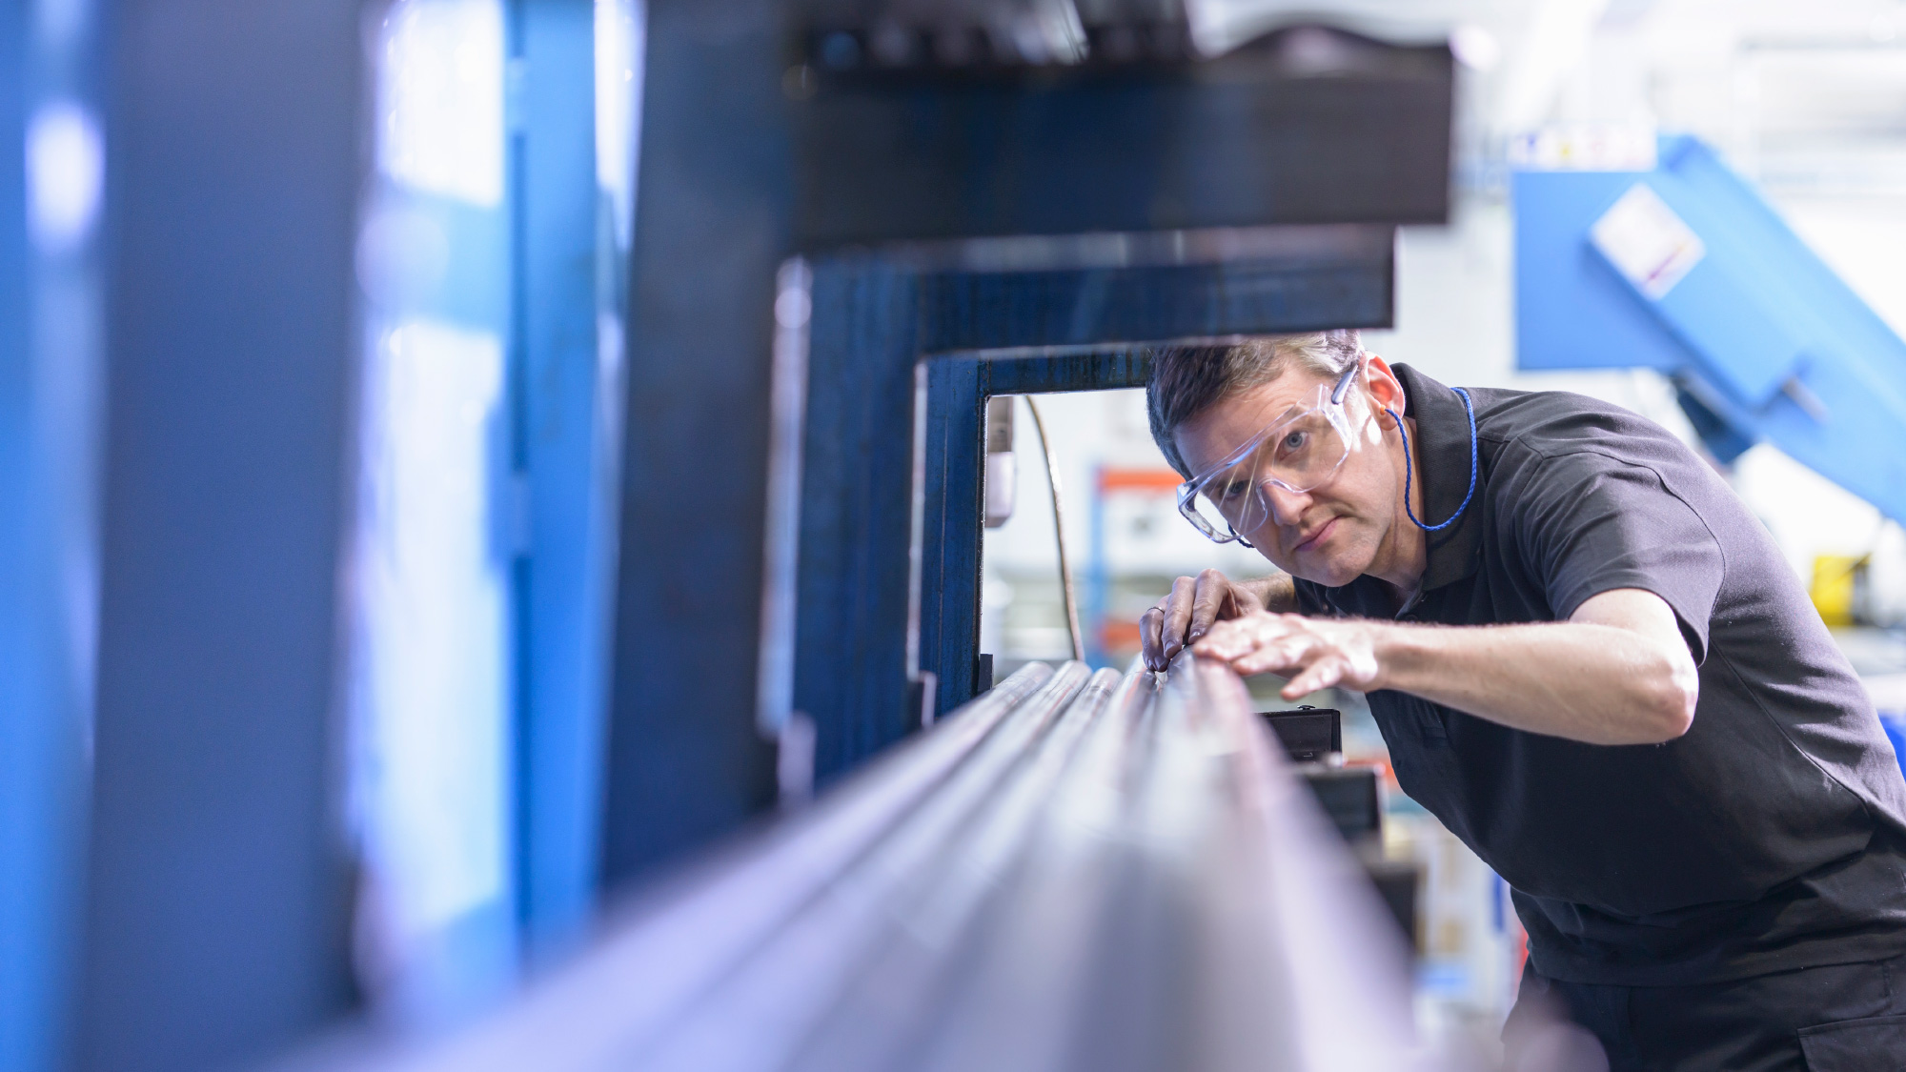

Bilag
36

Slide 37
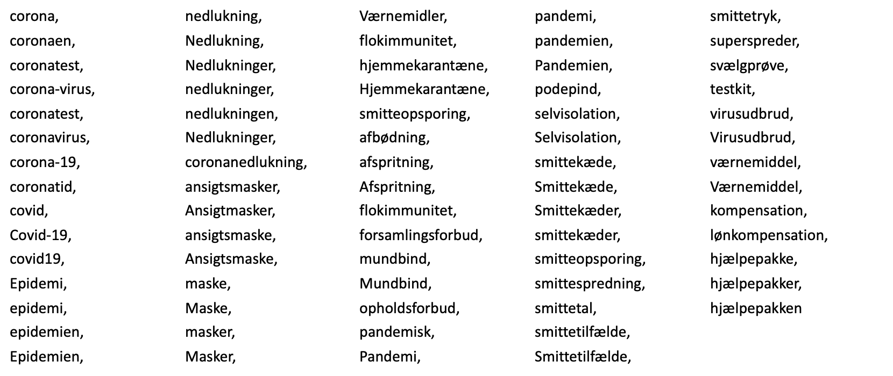
Bilag 1: Corona-relaterede ord

Slide 38
Bilag 2: Sentimentanalyse eksempel
AFINN: Automatiseret ordlistebaseret sentimentanalyse
Eksempel 1:
”Han er fint tilfeds med DI”
Sentimentscore: 2.0
Eksempel 2:
”Har god glæde af informationer fra DI og benytter si af at kunne kontakte DI omkring rådgivning. Er tilfreds med DI.”
Sentimentscore: 8.0
Kilde: AFINN sentiment analyse https://github.com/fnielsen/afinn

